Slide 1
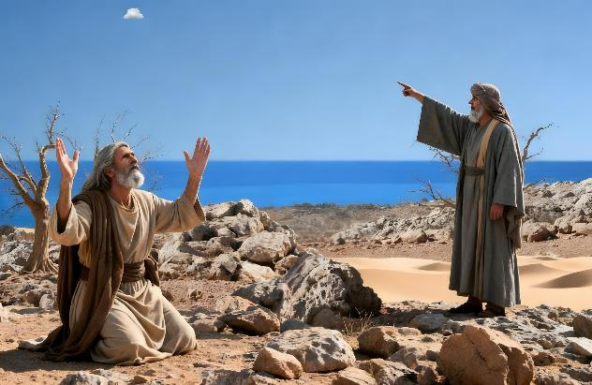
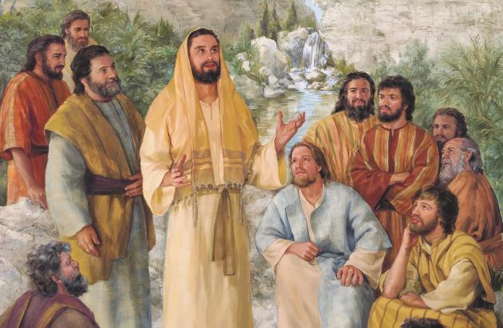
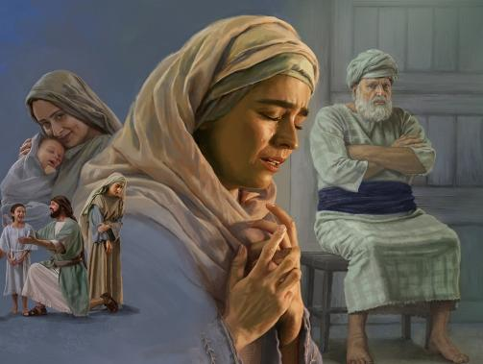
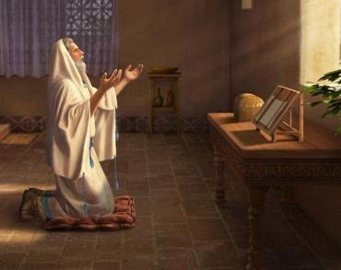
MAOMBI YENYE UHALISIA WA MATENDO
Lessoni ya 7 kw ajili ya Mei 16, 2026

Slide 2
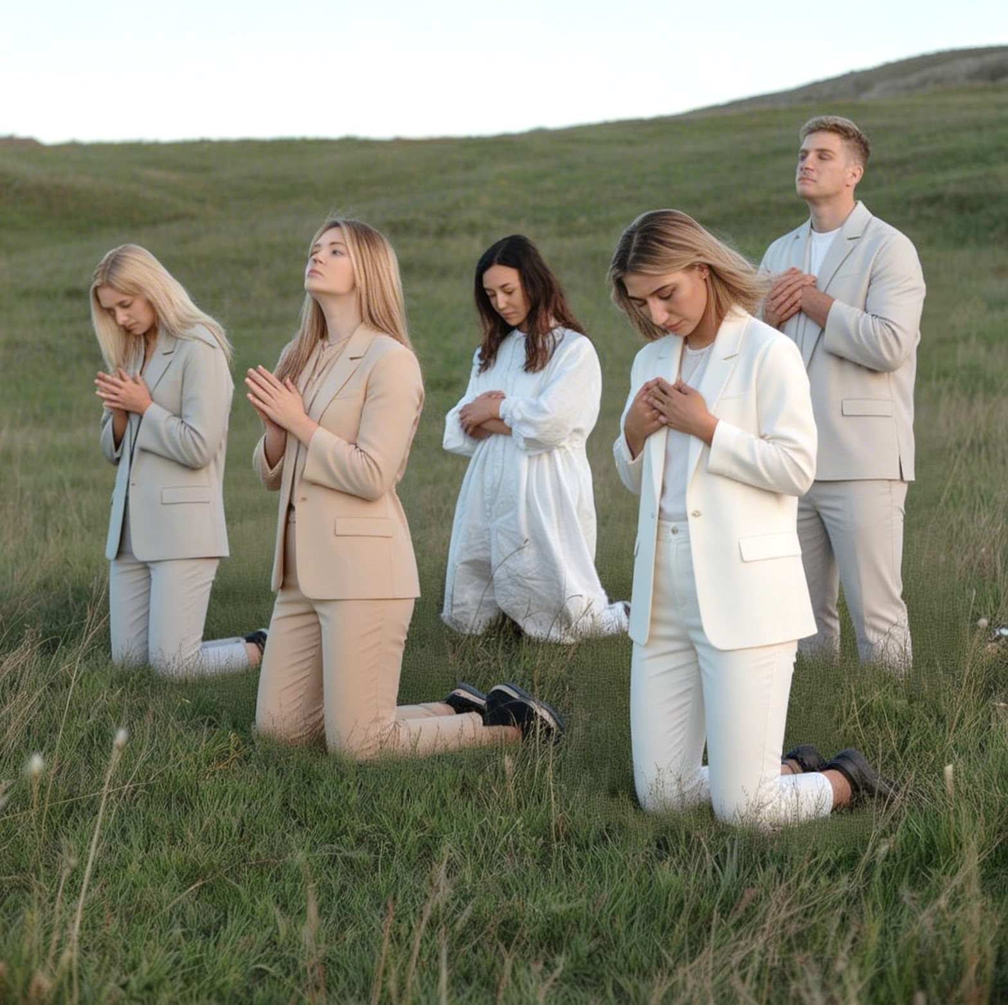
“Enyi watu, mtumaini yeye siku zote; miminieni mioyo yenu mbele zake; Mungu wetu ni kimbilio letu.”
(Zaburi 62:8)

Slide 3

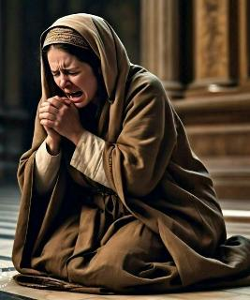
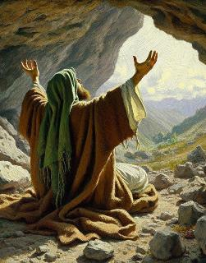
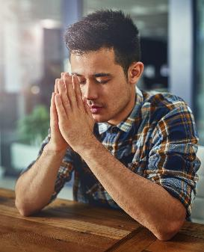
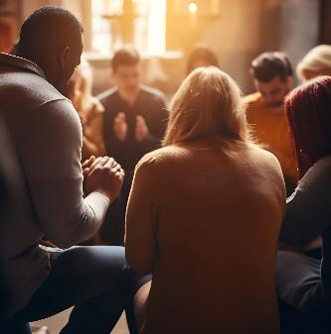







Paulo anatushauri tuendelee “kusali daima” (Efe. 6:18), hata kama ulimwengu wetu utaanguka; hata wakati ukipita na hatuoni jibu la maombi yetu.
Katika hali kama hizi, maombi ya Eliya na Hana yatatusaidia na kututia moyo.
Tunapaswa kusali vipi? Tunapaswa kuomba nini? Je, tunapaswa kuomba peke yetu au pamoja na wengine? Je! Maombi yanaturuhusu tu kuzungumza na Mungu, au pia yanaturuhusu kumsikiliza?
Maombi katika nyakati ngumu:
Eliya: Maombi Katikati ya dhiki
Hannah: Jibu lisilokuja kamwe
Maombi ya kielelezo:
Yesu: Maudhui ya Maombi
Danieli: Muundo wa Maombi
Maswali Muhimu kuhusu Maombi

Slide 4

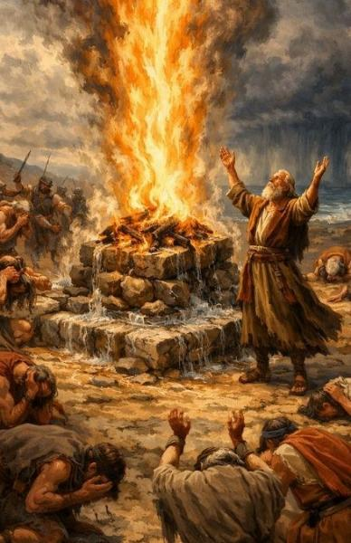
MAOMBI KATIKA NYAKATI NGUMU

Slide 5

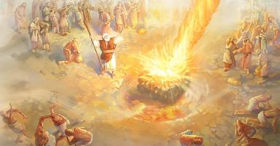
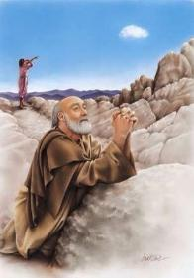
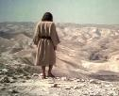
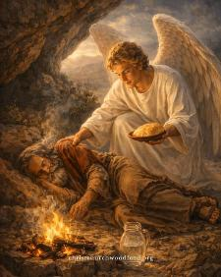
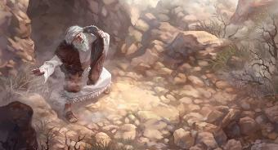
ELIYA: MAOMBI KATIKATI YA SHIDA
“Akajibu, ‘Nimekuwa na bidii sana kwa ajili ya Bwana Mungu Mwenyezi. Waisraeli wamekataa agano lako, wamezibomoa madhabahu zako, na kuwaua manabii wako kwa upanga. Mimi tu ndiye niliyebaki, na sasa wanajaribu kuniua pia.’ ” (1 Wafalme 19:10)
Mungu hujibuje maombi yetu katikati ya shida?
Baada ya maombi rahisi kutoka kwa Eliya, Mungu alijibu mara moja kwa moto (1 Wafalme 18:36-38).
Baada ya maombi saba ya mvua, Mungu akatuma wingu dogo lililogeuka kuwa mvua kubwa sana.
Wakati Eliya aliomba kifo, Mungu alikaa kimya, lakini alimtuma malaika wake kumlisha (1 Wafalme 19:4-8).
Akiwa ameshushwa pangoni, Eliya hatimaye alisikia sauti ya Mungu akijibu maombi yake ya kukata tamaa (1 Wafalme 19:9-18).
Jibu moja lilikuwa la haraka na la kimiujiza. Mwingine, baada ya vipindi saba vya maombi, alituma mvua iliyoombwa. Hatimaye, baada ya siku 40, jibu la maneno na la kutia moyo. Mungu anajua jinsi na wakati wa kujibu katika kila hali yetu.

Slide 6

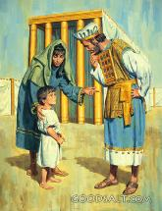
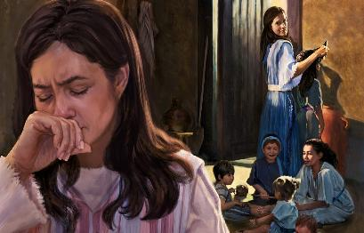
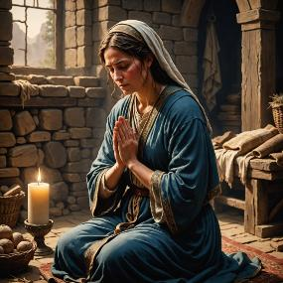
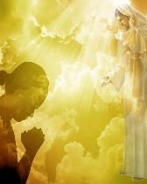
HANA: JIBU AMBALO HALIKUJA KAMWE
"Nilimwombea mtoto huyu, na Bwana amenipa kile nilichomwomba." (1 Samweli 1:27)
Maombi ya Hana kwa mtoto yanaonekana kama maombi yaliyojibiwa haraka na Mungu (baada ya miezi tisa ya kungojea kwa furaha, bila shaka) (1 Sam. 1:9-20).
Hata hivyo, tunaposoma mistari iliyotangulia, tunaona kwamba jibu hili lilichukua muda mrefu sana kufika (1 Sam. 1:1-8).
Penina, mke mwingine wa Elkana, alikuwa na "watoto"- yaani, zaidi ya mwana mmoja-na "mwaka kwa mwaka" alimkera sana Hana kwa sababu Mungu hakuwa amewapa watoto wake.
Kwa mtazamo huu, Ana alitumia miaka mingapi kumwomba mtoto bila kupata jibu?
Wakati mwingine, ukimya wa Mungu unaweza kuwa kwa sababu ya ubinafsi wetu (Yakobo 4:3); dhambi inayothaminiwa (Zaburi 66:18); ukosefu wa imani (Yakobo 1:6); au, kwa ufupi, sio wakati sahihi.
Kwa hali yoyote, Mungu anaona picha yote na anajua kile kinachofaa kwetu (Yeremia 29:11). Daima atajibu, kwa wakati wake na kwa njia yake mwenyewe, maombi yanayotolewa kwa imani (1 Yohana 5:14-15).

Slide 7

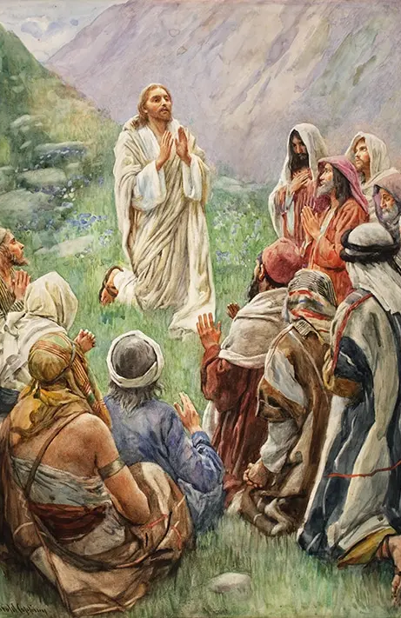
MAOMBI YA KIELELEZO

Slide 8

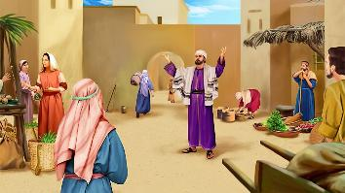
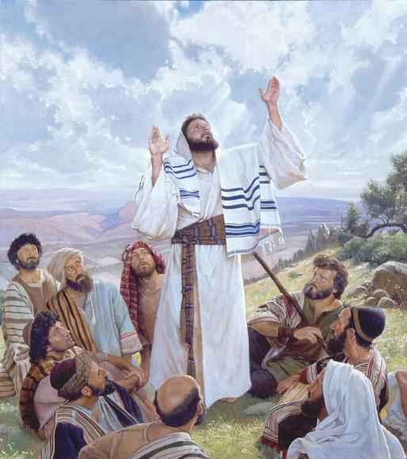
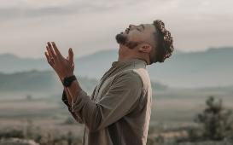
YESU: MAUDHUI YA MAOMBI
“Basi, hivi ndivyo mnavyopaswa kusali: ‘Baba yetu uliye mbinguni, jina lako litukuzwe’ ” (Mathayo 6:9)
Kufanya maombi marefu na ya kina ili kuwavutia na kusifiwa na wasikilizaji sio mtindo wa maombi ambao Yesu alitufundisha (Mt. 6:5-8)
Maombi yetu yanapaswa kuwa ya kweli na rahisi, katika lugha ya kila siku. Maombi ni sehemu muhimu ya maisha yetu.
“Jifunze kuomba kwa ufupi na kwa uhakika, ukiomba kile unachohitaji. Jifunze kuomba kwa sauti ambapo ni Mungu pekee anayeweza kukusikia. Usitoe maombi ya imani, lakini kwa bidii, ukihisi maombi, ukionyesha njaa ya roho kwa Mkate wa Uzima.” (E.G.W. "Wito wetu mkuu", Mei 4)

Slide 9

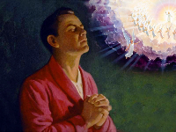
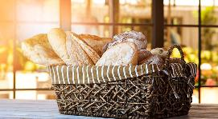
YESU: MAUDHUI YA MAOMBI
Huu ndio mfano wa maombi ambao Yesu alitupatia:
baba yetu uliye mbinguni
Tunahitaji kutambua uhusiano wetu binafsi na Baba wa wanadamu wote
Jisli
Kutambua utakatifu wa Mungu hutusogeza karibu naye kwa heshima na heshima
ufalme wako uje;
Tutamani kurudi kwa Yesu
Mapenzi yako yafanyike duniani kama ilivyo mbinguni.
Tukubali ukuu wa kimungu na tuombe mapenzi ya Mungu yatimizwe katika maisha yetu na ulimwenguni
Utupe leo riziki yetu
Tuombe kile tunachohitaji kuishi, kimwili na kiroho
"Na utusamehe deni zetu, kama sisi nasi tulivyowasamehe wadeni wetu"
Tunahitaji kutubu, kutafuta msamaha, na kuwasamehe wale ambao wametuumiza, kama vile Mungu anavyotusamehe
na usitutie majaribuni, lakini utuokoe na uovu.
Tuombe ulinzi na kimbilio dhidi ya uovu uliopo katika ulimwengu huu
“Kwa kuwa ufalme ni wako, na nguvu, na utukufu, hata milele. Amina."
Tukubali kwamba kila kitu tulicho, tunacho, na tunachofanya ni cha Mungu. Yeye peke yake anastahili utukufu na sifa

Slide 10

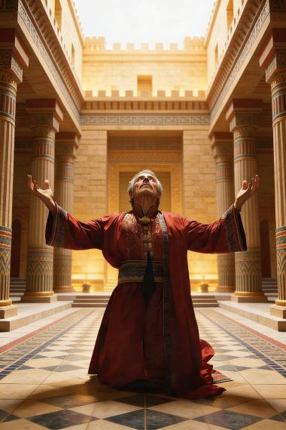
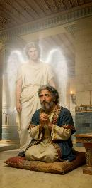
DANIELI: MUUNDO WA MAOMBI
““Basi nikamgeukia Bwana Mungu, nikamwomba kwa maombi na dua, kwa kufunga, na kwa nguo za magunia, na kwa majivu” (Danieli 9:31)
Maombi yaliyoandikwa katika Danieli 9:4-19 yanatupa sehemu nne za msingi za maombi:
Sifa (Dan. 9:4).
Ungamo na msamaha (Dan. 9:5-15)
Maombi (Dan. 9:16-19)
Shukrani (Flp. 4:6)
Danieli alikatizwa na Gabrieli kabla ya kumaliza maombi yake (shukrani).
Mtindo huu unatumika kwa maombi yetu ya faragha na ya hadhara. Ni wazi, sehemu kuhusu "kukiri na kusamehe" inapaswa kubadilishwa kulingana na muktadha wa maombi.
Muundo huu unatusaidia kuzingatia maombi kwa Mungu, kuizuia kuwa aina ya "orodha ya ununuzi" kutoka ghala takatifu.

Slide 11

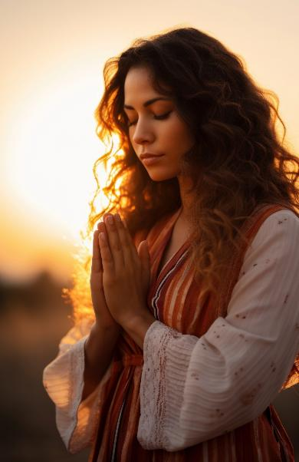
MASWALI MANNE KUHUSU MAOMBI

Slide 12


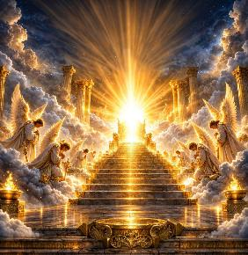
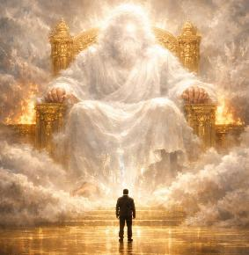



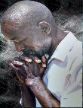
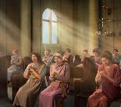
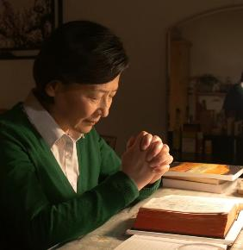
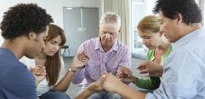
Kwa nini tunapaswa kuomba ikiwa Mungu tayari anajua kila kitu?
Kwa nini uombe wakati kila kitu kiko sawa?
Malaika ambao hawajatenda dhambi wanamwabudu Mungu daima. Je, tunapaswa kuzidisha kiasi gani?
Maombi yanatuinua kwenye kiti cha enzi cha Mungu na hutulazimisha kujichunguza na kufikiria tena uhusiano wetu naye kila siku.
Kufikiri kwamba hatumhitaji Mungu kwa sababu kila kitu kinaendelea vizuri kwetu ni kujivunia.
Hata kama hatujui cha kusema, Roho Mtakatifu hutusaidia (Rum. 8:26).
Ninapaswa kuomba na nani?
Je, nisikilize vipi?
Kulingana na wakati:
Njia iliyo wazi na salama zaidi ya kufanya hivyo ni kuchanganya maombi na kujifunza Biblia kama sehemu ya ibada yetu binafsi, kuepuka kuondoa akili zetu au kujisikiliza sisi wenyewe tu.
Katika upweke. Hapo ndipo maombi yetu yanakuwa ya karibu zaidi.
Na familia au katika vikundi vidogo.
Kanisani.

Slide 13

EGW (Our Father Cares, Mei 25)
"Hisia ya kina ya hitaji letu na hamu kubwa ya vitu ambavyo tunaomba lazima viwe sifa ya maombi yetu, vinginevyo havitasikilizwa. Lakini hatupaswi kuchoka na kusitisha maombi yetu kwa sababu jibu halipokelewi mara moja. “Ufalme wa mbinguni hupata jeuri, na wenye jeuri huutwaa kwa nguvu” (Mathayo 11:12). Vurugu hapa inamaanisha bidii takatifu, kama vile Yakobo alivyodhihirishwa. Hatuhitaji kujaribu kufanya kazi kwa hisia kali, lakini kwa utulivu, kwa kuendelea, tunapaswa kushinikiza maombi yetu kwenye kiti cha neema. Kazi yetu ni kunyenyekeza roho zetu mbele za Mungu, kuungama dhambi zetu, na kwa imani kumkaribia Mungu.”

